Slide 1
Calabaza

Slide 2
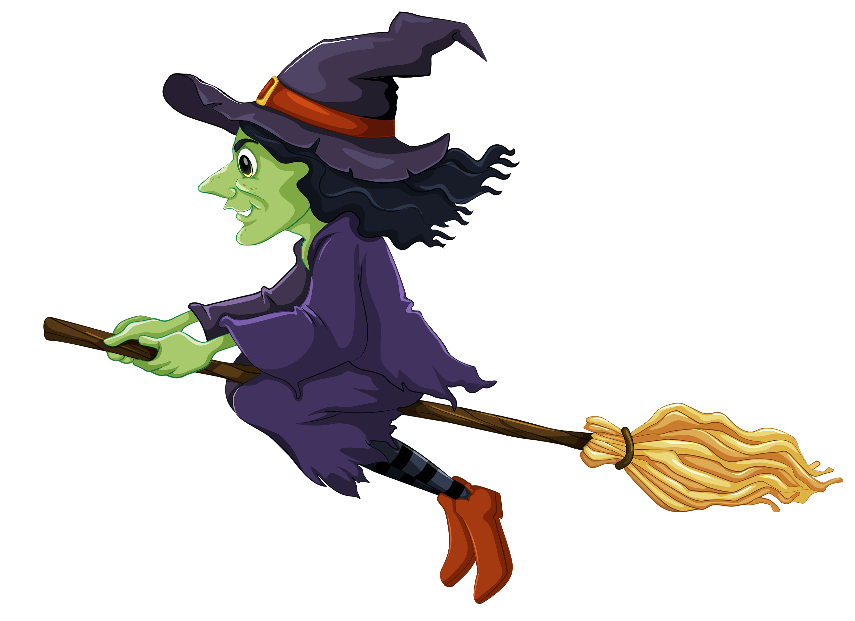
Bruja

Slide 3
Fantasma

Slide 4
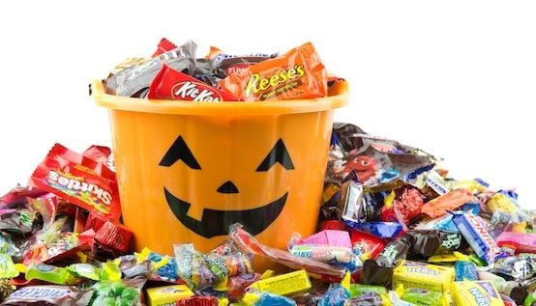
dulces

Slide 5
Monstruo

